Slide 1
國泰尾牙籌辦
2019/09/05

Slide 2
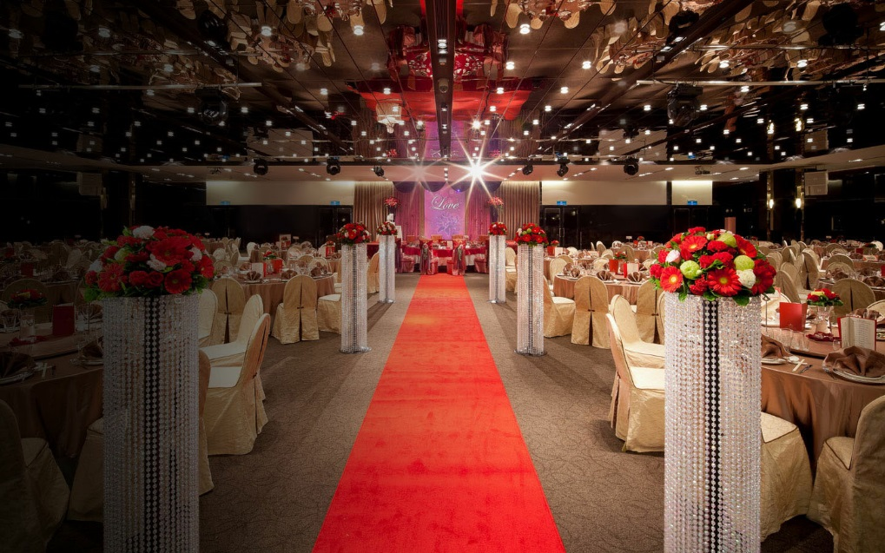
尾牙時間
2020年01月03日
星期五
使用時間 :18:00-22:00 四樓貴賓廳 共 326 人 (含兼任)

Slide 3

主題
此次主題特別結合
以「贏戰新紀元」為概念，將科技感、AI人工智慧新紀元，劃開序幕，讓國泰世華新的年度展開全新目標。
結合科技，提供全新創新解決方案，創造無限與效益，前瞻多元，共創未來 。
企劃主題概念

Slide 4
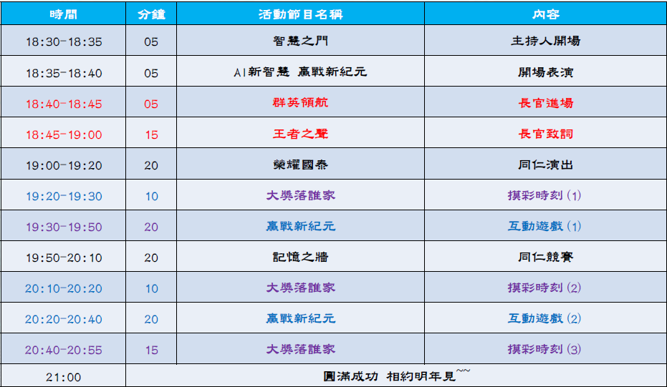
活動流程

Slide 5
尾牙人數
相關資訊 | 數據部 | 數銀部 | 中台部 | 統整
各部預計參加尾牙的人數 (含兼任) | 145位(含兼任) | 共116人參加，其中1人吃素 | 65人 | 326人(含兼任)
獎項中獎比例 | 30% | 30% | 35%
是否邀請廠商贊助獎項 | 有 | 目前已邀請Mastercard，預計3人出席，贊助內容未訂 | 無
訂金 (餐廳/公關公司) 是否由各部先支出 | 可以 | 可以 | 待確認
各部表演項目 | RAP與情歌唱跳 | 無表演，提供四項活動想法: 1. 喝啤酒湊字 2. APP猜拳遊戲 3. 撥打電話搶答問題 4. 限定時間內，各組計步器累積步數競賽 | 待確認遊戲內容及表演
01
:

Slide 6


數據部表演
Rap嘻哈創作
情歌唱跳
L先生
Y先生與勁歌舞團

Slide 7
尾牙遊戲
1
啤酒大胃王
2
大家一起跳起來
3
叫我第一名
4
國泰賓果王

Slide 8
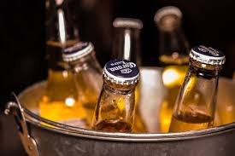
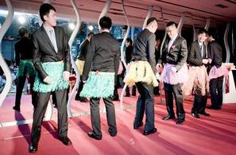
尾牙遊戲
啤酒大胃王
大家一起跳起來
01
遊戲規則
02
遊戲規則
各桌派一位代表上台 在啤酒底部貼字，喝完的人才看得到字，最快集滿(國、泰、世、華)四個字的人獲得優勝。
參加遊戲的玩家必須穿起草裙與配戴記步器，在三分鐘內步數最高的玩家獲勝
03
04

Slide 9

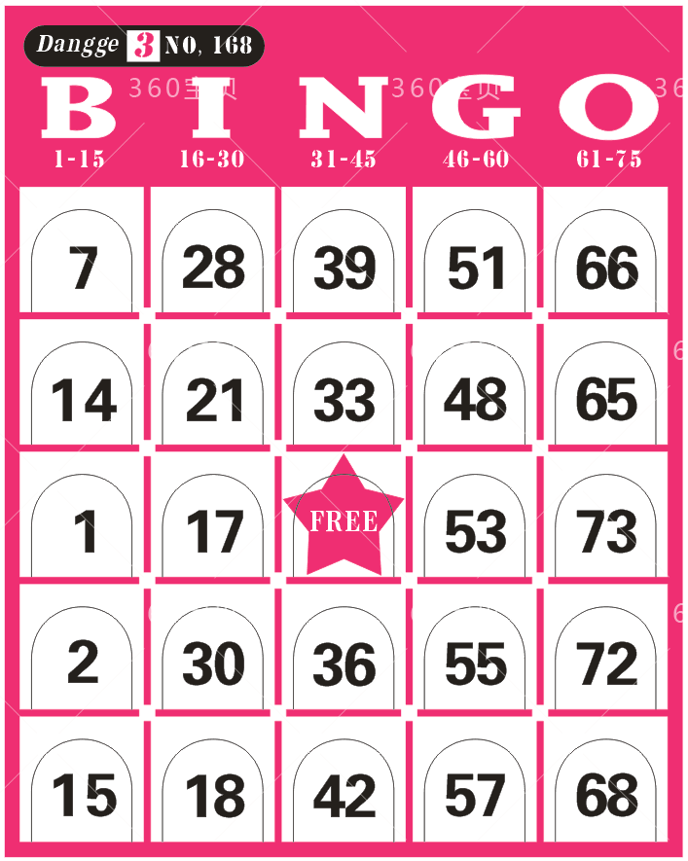
尾牙遊戲
叫我第一名
國泰賓果王
01
遊戲規則
02
遊戲規則
03
04
主持人講出一個問題後會公布一組電話號碼，先打進電話並成功回答問題者獲得獎勵(會請長官接電話)
同仁進場時領取賓果單，並於空檔時間填完。遊戲開始時，邀請長官抽數字球，最先五條連線的同仁即可獲獎。

